Slide 1
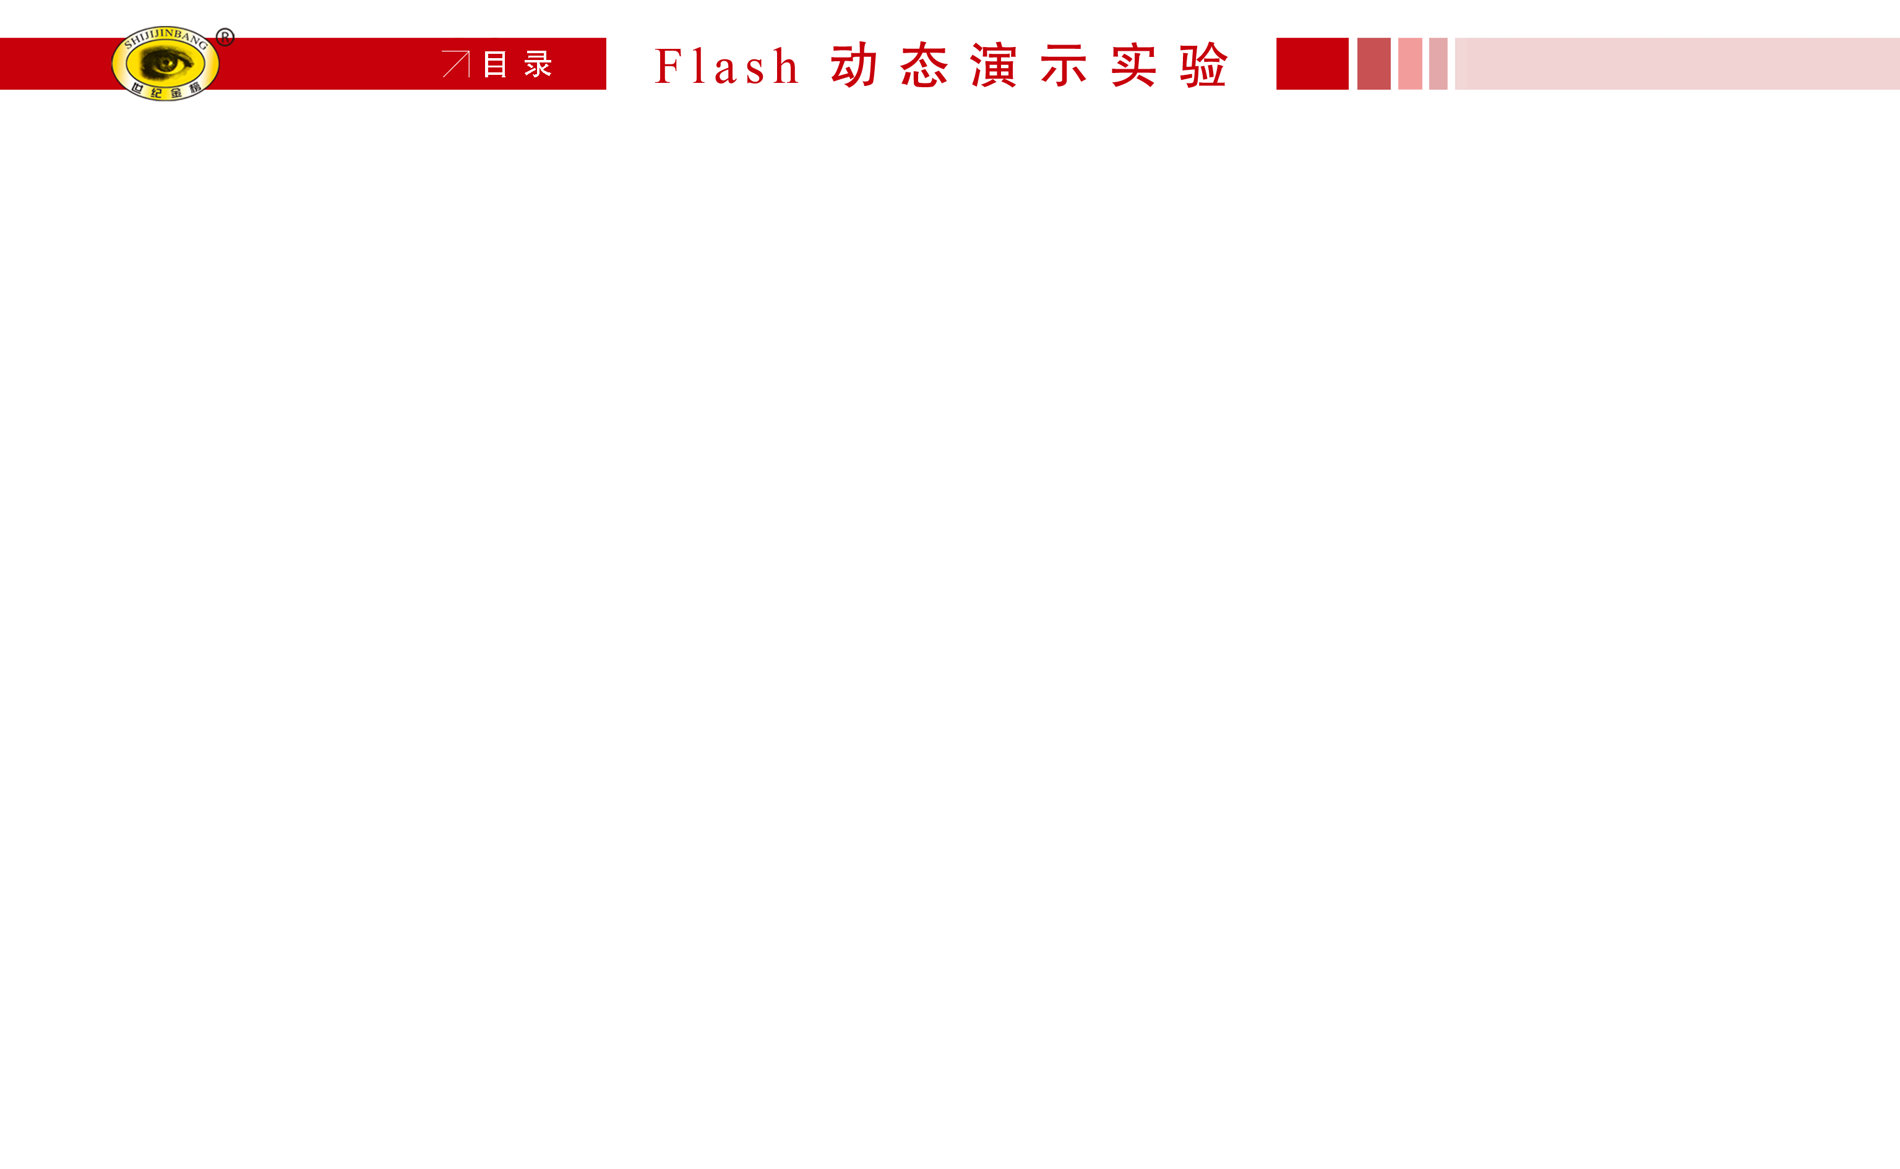
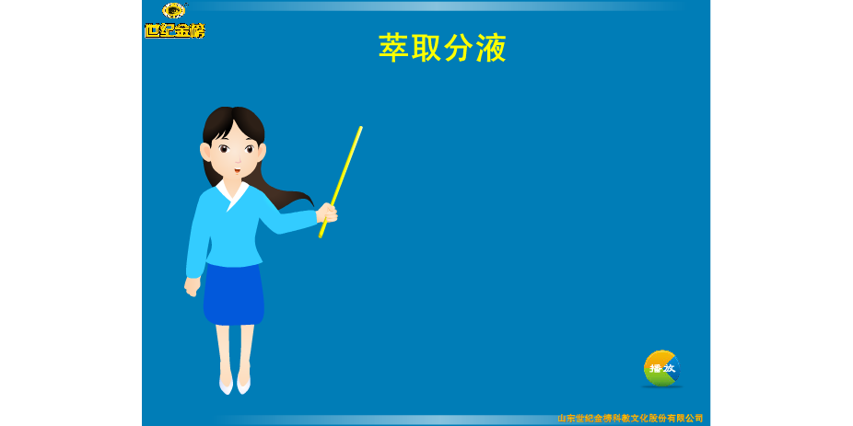

Slide 2
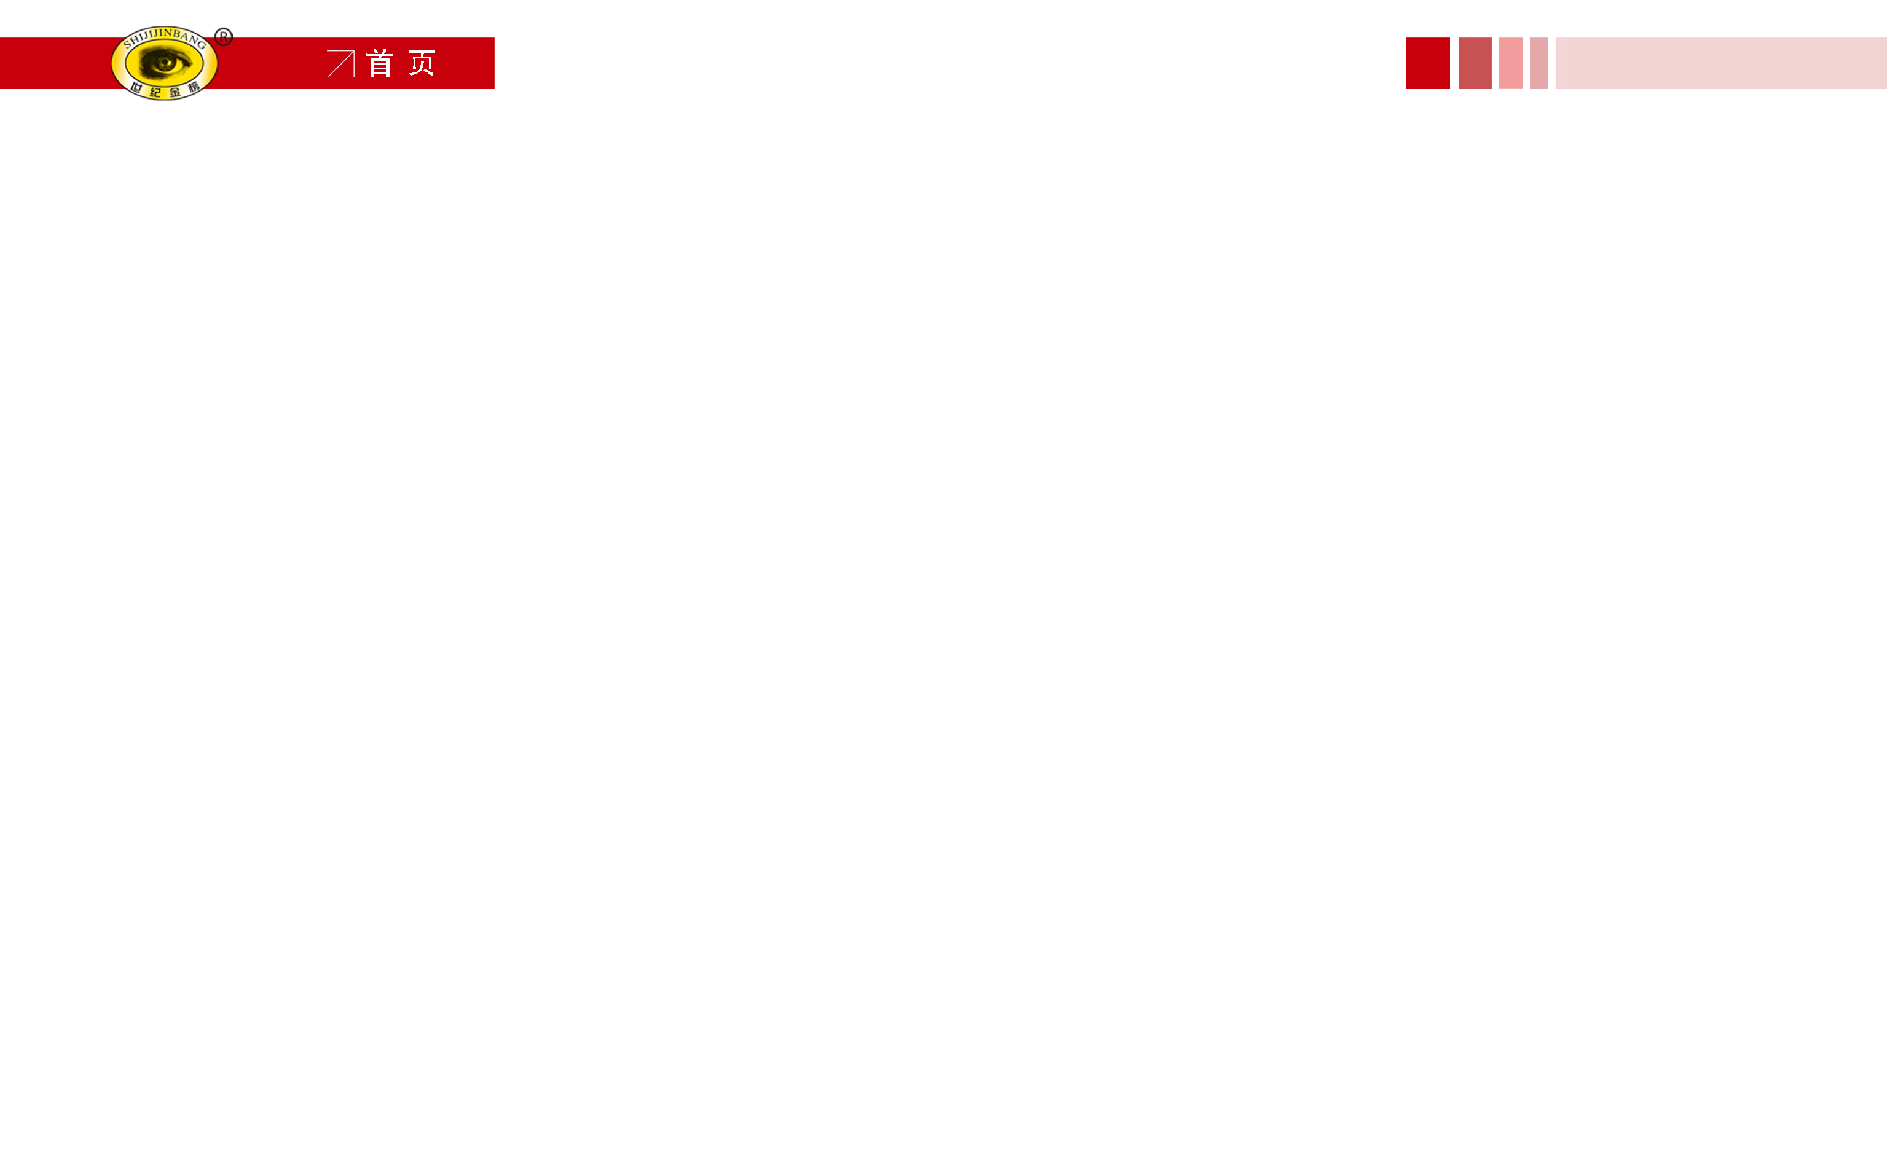
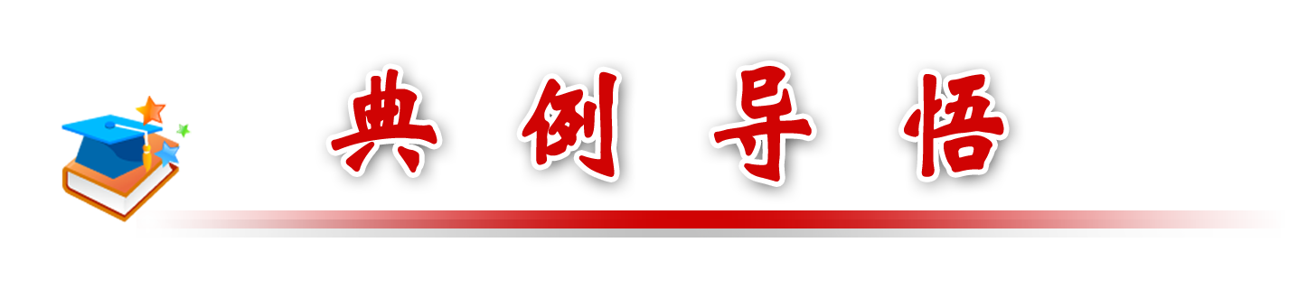

(2013·新课标全国卷Ⅰ)下列实验中,所采取的分离方法与对应原理都正确的是( )
选项 | 目的 | 分离方法 | 原理
A | 分离溶于水的碘 | 乙醇萃取 | 碘在乙醇中的溶解度较大
B | 分离乙酸乙酯和乙醇 | 分液 | 乙酸乙酯和乙醇的密度不同
C | 除去KNO₃固体中混杂的NaCl | 重结晶 | NaCl在水中的溶解度很大
D | 除去丁醇中的乙醚 | 蒸馏 | 丁醇与乙醚的沸点相差较大

Slide 3
【解析】分离溶于水的碘用萃取方法,但不能用乙醇做萃取剂,因乙醇和水混溶,A项错误。分离互不相溶的液体混合物用分液法,乙酸乙酯和乙醇是相溶的,不能用分液法分离,B项错误。除去KNO₃固体中混杂的NaCl,用重结晶的方法,原理是硝酸钾的溶解度随温度的变化较大,题中所述原理有误,C项错误。除去丁醇中的乙醚,利用沸点不同用蒸馏法进行分离,D项正确。
答案：D。

Slide 4
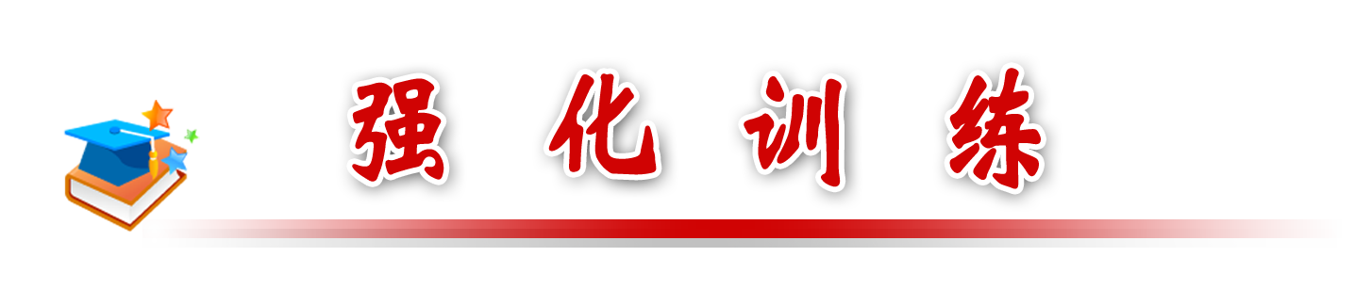
1．在以煤油为萃取剂从碘水中萃取碘的操作中，错误的是( )
A.饱和碘水和煤油加入分液漏斗中后，塞上瓶塞，用手压住分液漏斗口部，一手握住活塞部分，把分液漏斗倒转过来，用力振荡
B.静置，待分液漏斗中溶液分层后，先使分液漏斗内外空气相通(准备放出液体)

Slide 5
C.打开分液漏斗的活塞，使全部下层液体沿承接液体的烧杯壁慢慢流出
D.最后继续打开活塞，另用容器承接并保存上层液体
【解析】选D。萃取与分液时，下层液体从分液漏斗的下口放出而上层液体必须从分液漏斗的上口倒出。

Slide 6
2．阅读下列材料，按要求回答问题。
酒精、苯、CCl₄、煤油都是有机溶剂，有机溶剂之间大都能互溶；碘(I₂)难溶于水，易溶于有机溶剂，其溶液呈紫色；溴(液溴)的性质与碘相似，其溶液呈橙色。
(1)下列能用分液漏斗进行分离的是 ( )
A．液溴和CCl₄ B．酒精和煤油
C．CaCl₂和Na₂SO₄ D．苯和蒸馏水

Slide 7
(2)在酒精、苯、CCl₄、NaCl溶液、蒸馏水五种试剂中：
①能把碘单质从碘水中萃取出来的是__________，进行分液之后是否能得到纯净的碘单质？__________
②能把溴从溴水中萃取出来，并在分液时溴从分液漏斗下端倒出的是__________；萃取时，上层液体呈_______色，下层液体呈_______。
③CCl₄能把碘酒中的碘萃取出来吗？为什么？____________________。

Slide 8
【思路点拨】解答该题要注意以下三点：
(1)分离互不相溶的两液体采用分液法；
(2)酒精、苯、CCl₄、煤油互相溶解；
(3)分液时遵循“下口流上口倒”。

Slide 9
【解析】(1)液溴全溶于四氯化碳，酒精与煤油互溶，氯化钙和硫酸钠为固体混合物，只有D项苯不溶于水，可以利用分液法分开；(2)①苯与四氯化碳均不溶于水，酒精、氯化钠溶液与水互溶，故苯与四氯化碳可萃取碘水中的碘，但分液后得到的是碘的有机溶液，不是纯净物；②因苯比水的密度小，四氯化碳比水的密度大，因此能把溴从溴水中萃取出来，并在分液时溴从分液漏斗下端倒出的是四氯化碳，此时，上层液体是水，接近无色，下层液体是溴的四氯化碳溶液，呈橙色；③CCl₄不能把碘酒中的碘萃取出来，因为酒精与四氯化碳互溶。

Slide 10
答案:(1)D
(2)①苯与四氯化碳 否
②四氯化碳 无 橙色
③不能，因为四氯化碳与酒精互溶

Slide 11
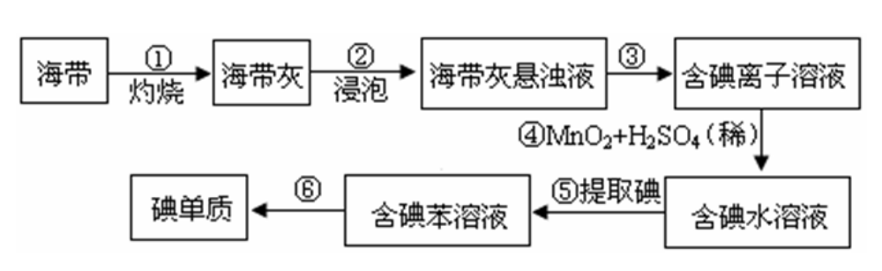
3.海带中含有丰富的碘，为了从海带中提取碘，某研究性学习小组设计并进行了以下实验：

Slide 12
请填写下列空白：
(1)步骤①灼烧海带时，除需要三脚架外，还需要用到的实验仪器是____________(从下列仪器中选出所需仪器，用标号字母填写在空白处)
A．烧杯 B．坩埚 C．表面皿 D．泥三角 E．酒精灯 F．干燥器
(2)步骤③的实验操作名称是_________________；步骤⑥的目的是从含碘苯溶液中分离出单质碘和回收苯，该步骤的实验操作名称是______________。

Slide 13
(3)步骤④反应的离子方程式是_____________________。
(4)步骤⑤中，某学生选择用苯来提取碘的理由是________。
(5)请设计一种检验提取碘后的水溶液中是否还含有单质碘的简单方法是：__________________________________。

Slide 14
【解析】(1)灼烧固体海带用到的仪器有酒精灯、三脚架、泥三角、坩埚、坩埚钳。(2)物质的分离常用的方法是：固液分离用过滤；液液不互溶用分液；液液互溶用蒸馏。步骤③是由海带灰悬浊液得含碘离子的溶液，因此一定要进行过滤，步骤⑥是从混溶碘的苯溶液中分离碘和回收苯。因二者在水中溶解度都不大，因此只能用蒸馏的方法。

Slide 15

(3)结合“碘离子 含碘水溶液”，再联想实验室中Cl₂
的制备不难写出④的离子方程式为2I－+MnO₂+4H⁺====Mn²⁺+I₂+2H₂O。
(4)作为萃取剂必须符合三个条件：①被萃取物质在萃取剂中的溶解
度远远大于在水中的溶解度；②萃取剂与水互不相溶，即分层；③萃
取剂与原溶剂、溶质不发生反应。因碘不易溶于水而易溶于有机溶剂
苯，且苯不溶于水易与水溶液分层。(5)利用碘单质遇到淀粉变蓝色
的特性，可以取少量提取碘之后的溶液，加入淀粉观察是否变蓝来检
验。
△

Slide 16
答案:(1)BDE (2)过滤 蒸馏
(3)2I－+MnO₂+4H⁺====Mn²⁺+I₂+2H₂O
(4)苯与水互不相溶；碘在苯中的溶解度比在水中大
(5)取少量提取碘后的水溶液于试管中，加入几滴淀粉试液；观察是否出现蓝色(如果变蓝，说明还有单质碘)
△

